Slide 1
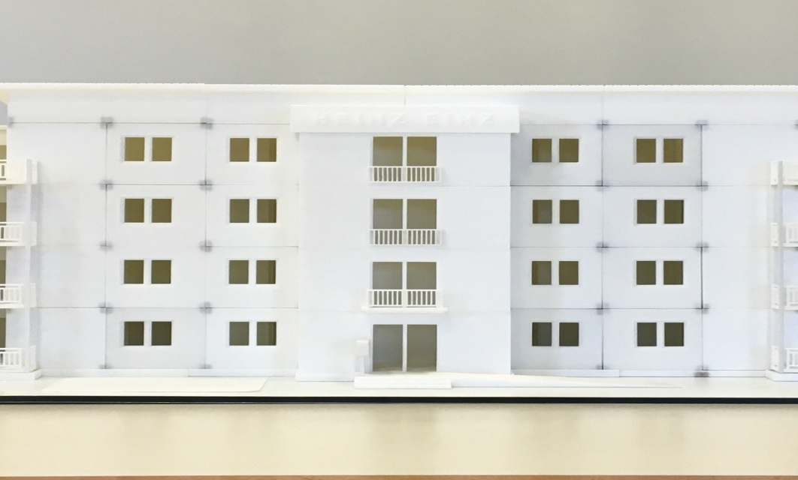
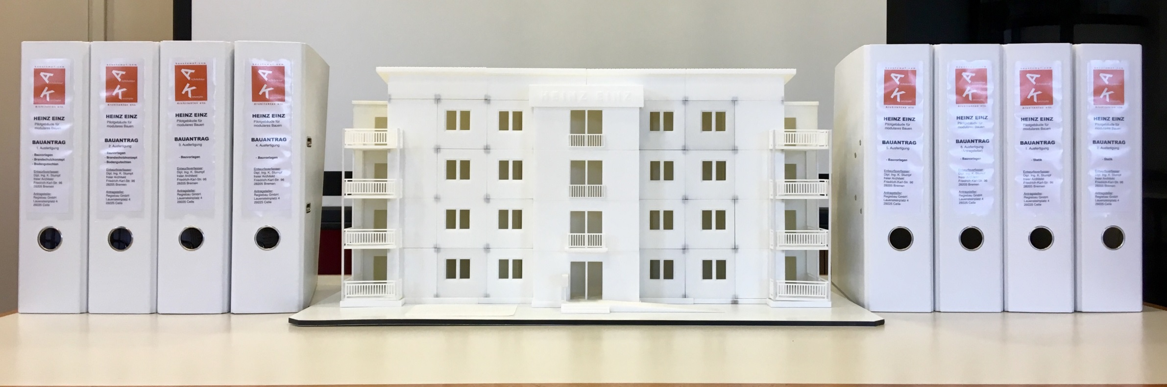
„IST MODULARES BAUEN DIE LÖSUNG FÜR DIE ZUKUNFT?“

Slide 2
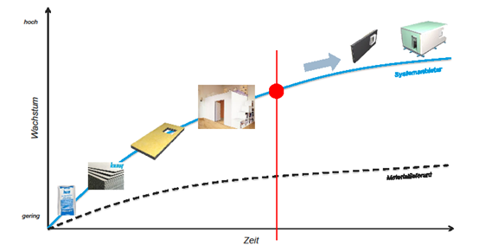
Die Baustoff Industrie hat sich seit seinen Anfängen sehr erfolgreich vom Produkt- zum Systemanbieter entwickelt, ist jedoch mehr denn je gefordert ihr Geschäftsmodell weiter auszubauen.
Die modulare Bauweise bietet sich dahin gehend als mögliche Alternative und logische Konsequenz daraus, an.

Slide 3
Wo stehen wir derzeit

Slide 4



Die 3 entscheidenden Faktoren
Bauzeit
Qualität
Kosten
Problem:
Lange Planungszeit
Planänderungen während der Bauphase
Wenig Augenmerk auf Detailplanung
Selten Gewerkübergreifende Planung
Zu enge Bauzeitpläne
Problem
Planen und Bauen gleichzeitig
Dadurch hohe Randkosten
Druck auf Materialqualität
Verfügbarkeit von qualifizierten Arbeitskräften
Problem:
Leistbar
vs.
hohe Anforderungen
vs.
Individualisierung

Slide 5
Somit haben wir, die KMH, für Zentraleuropa ein Konzept entwickelt, welches in anderen Geographien entsprechend anzupassen ist.
Vertrieb
Architekturkonzept
Produkt-
entwicklung
Produktions-
ablauf
Pilotprojekte
Projekte für
Kunden
Entwicklung von 2
Architekturkonzepten,
welche den regionalen
Anforderungen entsprechen
Bis 2 Geschoße
Max. 4 bis 5 Geschoße
Mit zielorientierter Planung
Ausgerichtet auf Produktion und Nutzung
Entwicklung der
einzelnen Elemente unter Berücksichtigung der seriellen Fertigung mit durchlaufenden Prozessen und abgestimmten Zeiten
Minimierung von Produktions- und Montageaufwand
Mehr Fabrik - weniger Baustelle
Systempartnerschaft
mit namhaften Industriepartnern (Haustechnik, Elementeinbau, Befestigungstechnik)
Prüfungen/Zulassung
Festlegung der Produktionsprozesse
Erstellen des Anlagenlayouts gemeinsam mit Anlagenbauer
Berücksichtigung von lokalen Gegebenheiten und Anforderungen.
Bau eines Pilotprojekts in Zusammenarbeit mit Architekt/Projekt-
Entwickler, Bauherrn und allen vorgenannten Beteiligten

Slide 6
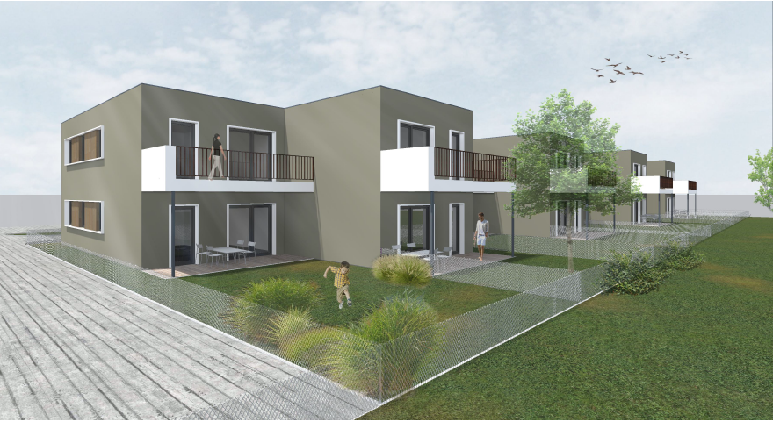

Slide 7
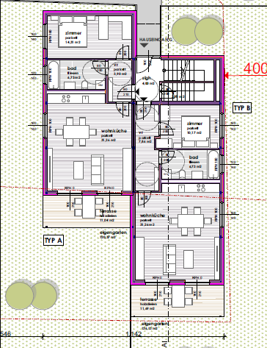

Slide 8
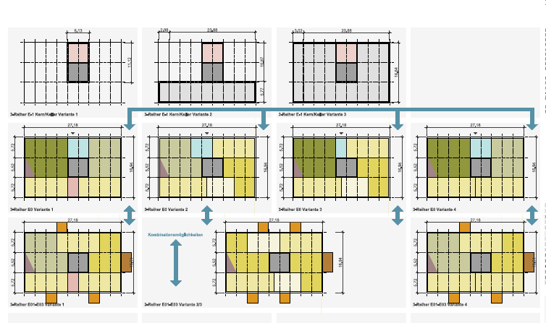

Slide 9
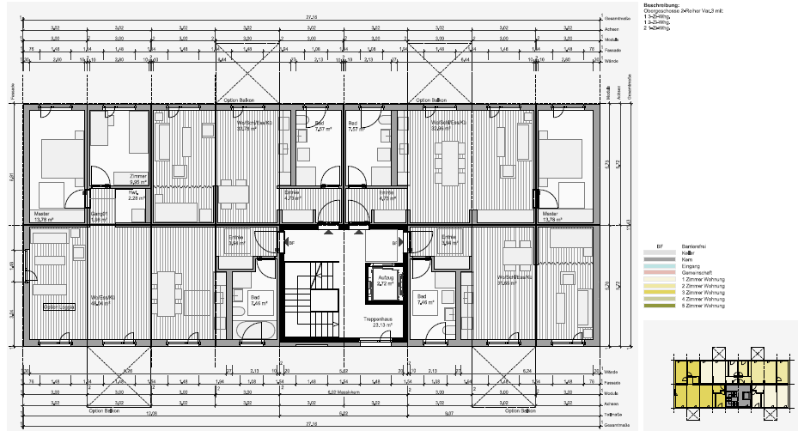

Slide 10
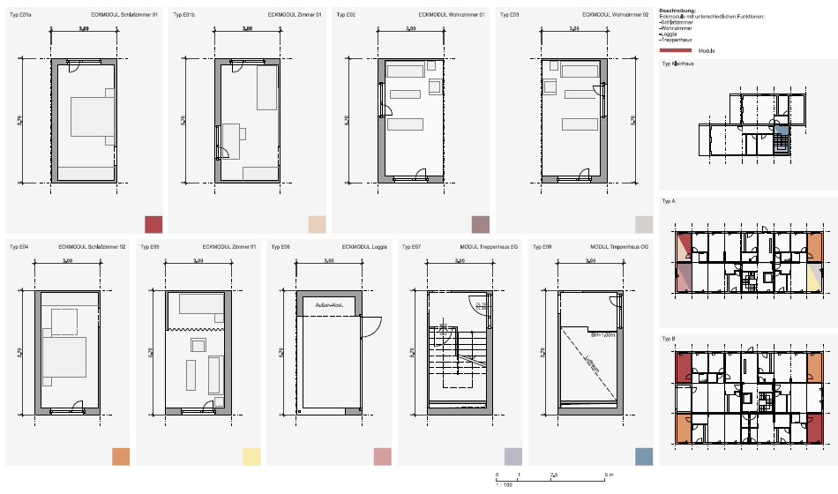

Slide 11
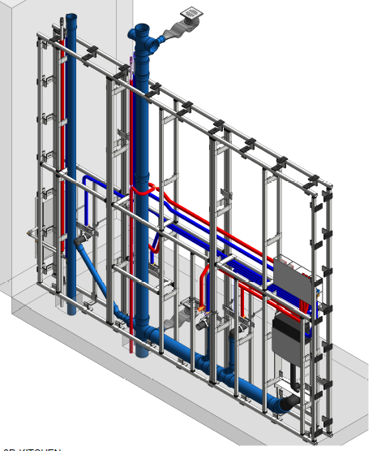

Slide 12
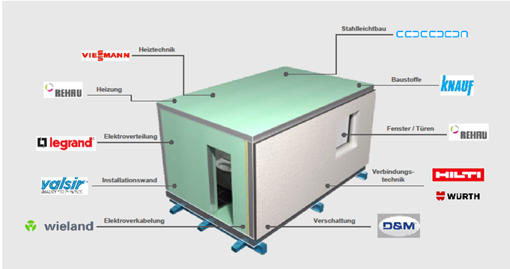
Die Entwicklung der Module erfolgt in Zusammenarbeit mit zahlreichen Industriepartnern

Slide 13
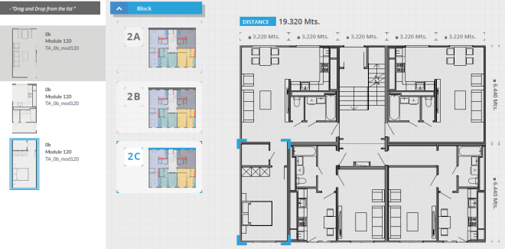
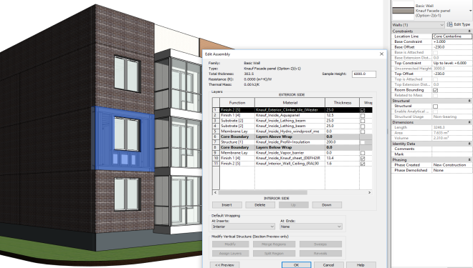
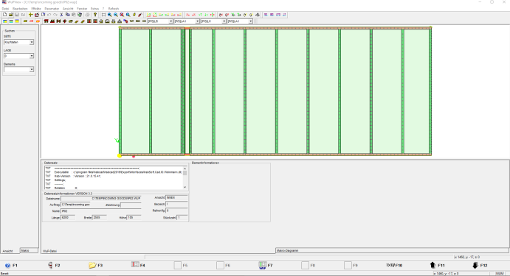
Mit dem Plug IN für Revit werden Gebäude geplant und die mögliche Ausstattung festgelegt. Diese Dateien liefern alle notwendigen Daten inklusive der Produktionsansteuerung.
Produkt-
entwicklung
Modulliste
Architektur
BIM
Produktion
Produktions-
daten
Aus dem Modulkatalog werden die Gebäude im Revit übernommen und die Ausstattung definiert, sowie alle notwendigen Dateien zur Verfügung gestellt.
Dateien für die Materialien, Mengen und Leistungswerten für jedes Wand-, Decken- und Bodenelement sowie für die Module stehen zur Verfügung.
Produktion der einzelnen Wand-, Boden- und Deckenelemente, als auch der Zusammenbau der Module.

Slide 14
So sehen unsere Lösungen aus
BAUZEIT
QUALITÄT
KOSTEN
Lösung
Planung vor Produktionsbeginn abgeschlossen
Taktung in gesteuerter Produktion
Einheitliche schlanke
Planung mit großen Nutzen
Minimierte Baustellenabwicklung
Lösung
Gleichbleibend hohe Qualität durch standardisierte Produktion unter kontrollierten Bedingungen
Einsatz intelligenter Produkte und Systeme
Lösung
Kostenvorteile durch industrielle Vorfertigung
Individualisierung wo sie nicht hinderlich ist
Geprüfte Systeme
ETA
“European Technical Assessment”
Österreichweite Anerkennung der ETA

Slide 15
Technische Performance- Werte wurden durch entsprechende Prüfungen und Gutachten nachgewiesen
Modulkatalog
ca. 70 Standardmodule
Für unterschiedliche Raum- und Wohnungszuschnitte (Wohnen, Schlafen,..)
Schallschutz
Deutlich über geforderten Werten
Außenwand: 55dB (gefordert 40dB)
Wohnungstrennwand: 63dB (geford. 56dB)
Boden/ Decke: 43dB (gefordert 46dB)
Alle Werte nachgewiesen durch TGM Wien
Abmessungen
5,30m x 2,80m x 3,00m (LxBxH)
5,30m x 2,60m x 3,00m (LxBxH)
Modulinnenmaße (Außenmaße aufgrund der Wandaufbauten unterschiedlich) orientiert an Transportrestriktionen
Brandschutz
90 Minuten
Anforderung für Gebäudeklasse 4 (und höher) durch Verwendung entsprechender Baustoffe erfüllt Nachweis über Gutachten MFPA Leipzig
Tragkonstruktion
4 Stockwerke
Können ohne zusätzliche statische Sondermaßnahmen realisiert werden.
Höher mit Ertüchtigung oder Stahlbetonskelett.
Kosten
1.650 EUR/ m² Wohnfläche (inkl. Mwst.)
Bei industrieller Fertigung (gilt für D, CH, A)

Slide 16
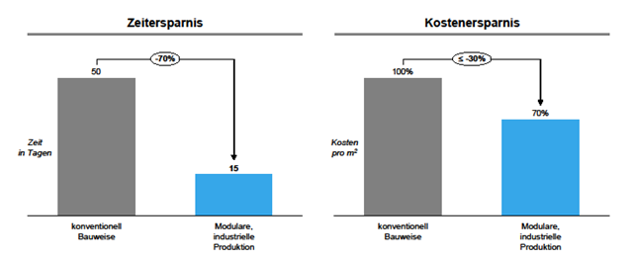
Der hohe Vorfertigungsgrad ermöglicht eine Zeitersparnis von in etwa 70% der Bauzeit und bis zu 30% Baukostenreduktion

